Slide 1
MODÜL 3
Girişimci Dehanızı Ortaya Çıkarın

Slide 2
Modül 3
1
Başarılı Bir Girişimci Olmak
Başarılı bir girişimci olabilmeniz için beceriler ve özelliklerin nasıl geliştirileceği neden bu kadar önemli.
Bu modül, belirli becerilerinize ve özelliklerinize dayanarak girişimcilik yolculuğunuzda size rehberlik edecektir
Alandaki bilgi, akran, danışman ve uzmanlarla nasıl sosyal olarak daha bağlantılı olabileceğinizi öğreneceksiniz.
Farklı girişimci türlerini ve farklı özelliklerine, becerilerine ve yaklaşımlarına göre nasıl başarılı olduklarını anlayın.
2
Hayati Bilgilere Bağlı Kalın
Gelecekteki kararlara rehberlik etmek, girişimci gelişiminize devam etmek için..
Dehanızın Ortaya Çıkarın!
3
8 Farklı Girişimcinin Gerçek Hayattaki Örnek Olayları ve Nasıl Başarılı Oldukları… Kazara Girişimci, içine kapanık, belirsiz ama yine de denenmiş .. İlk 7 Yenilikçi Kadın Start Up'ın Gerçek Hayattaki Vaka Çalışmaları

Slide 3
BÖLÜM 1:
Başarılı Bir Girişimci Olmak
Başarılı bir girişimci olabilmeniz için beceriler ve özelliklerin nasıl geliştirileceği neden bu kadar önemli.

Slide 4
Başarılı Bir Girişimcinin Özelliklerine ve Becerilerine Sahip Olmalıdır
Başarılı bir girişimci olmak için ne gerekir? Kilit bir alanda güçlü teknoloji becerilerine veya uzmanlığa sahip olmak kesinlikle yardımcı olur, ancak bunlar girişimciliğin özelliklerini tanımlamaz.
Bunun yerine, anahtar nitelikler yaratıcılık, zorluklarla yüzleşmeye devam etme yeteneği ve harika takımlar oluşturmak için gereken sosyal beceriler gibi özelliklerdir.
Bir iş kurmak istiyorsanız, bu nitelikleri destekleyen belirli becerileri öğrenmek esastır. Takip eden bölümde, başarılı girişimcilerin özellik ve becerilerine sahip olmamız gerekmektedir.
https://medium.com/swlh/10-must-have-traits-of-a-successful-entrepreneur-d46519452b0e

Slide 5
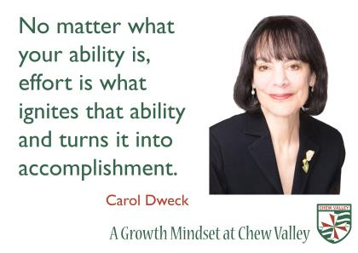
Başarılı Bir Girişimcinin Sahip Olması Gereken Özellikler ve Beceriler
Özellikler
Tutku
Güçlü çalışma etiği
Güçlü İnsanlar Becerileri
Kararlılık
Yaratıcılık
Rekabet
Kendinden Marş
Açık görüşlü
Güven
Disiplinli
https://medium.com/swlh/10-must-have-traits-of-a-successful-entrepreneur-d46519452b0e
Beceriler
Araştırma
Odak
Öğrenme
İletişim
Nakit yönetimi
Problem çözme
Risk almak
Zaman yönetimi
İnsan yönetimi
https://www.entrepreneur.com/article/249137

Slide 6
Beceriler ve Özellikler Arasındaki Fark
Beceriler iyi yapabileceğiniz görevlerdir, oysa özellikler genellikle karakterinizin özellikleri olarak tanımlanır.
Yaşamda / işte beceriler öğrenir ve kazanırsınız, oysa özellikler genetik ya da yaşam deneyimleri yoluyla sizin için ayrılmaz olarak teorileştirilir.
Beceri edinimi eğitim yoluyla elde edilebilir ve yönetilebilir ve hayatınızın farklı aşamalarında yeni özellikleri ve tutkuları güçlendirebilir / ortaya çıkarabilirsiniz.
https://bizfluent.com/info-8247704-differences-between-skills-traits.html

Slide 7
Girişimcilik Becerilerinizi ve Özelliklerinizi Geliştirmenin Yolları
Bir girişimci olarak vizyon, sezgi ve dürtü gibi bazı özelliklerle doğmuş olabilirsiniz. Buluş yapma konusunda coşkun fikirleriniz bile olabilir. Popüler bir söz vardır: ‘Sıkı çalışma, yeteneği yener; fakat yetenek sıkı çalışmayı yenemez.’ Bu özellikle girişimcilik dünyasında geçerlidir. Doğru beceri ve perspektif olmadan, bir girişimci olarak ne kadar tutkunuz, yaratıcılığınız veya dürtüleriniz önemli değil, işinizi büyütmek için mücadele edeceksiniz.
Birkaç farklı girişimci türü vardır, ancak çoğu başarılı girişimci, başarısızlıkla başa çıkma, doğru müşterilere odaklanma, verimliliği artırma, etkili insanları işe alma ve para yönetme gibi olağanüstü başarılara ulaşmalarına yardımcı olan tanımlayıcı beceri ve niteliklere sahiptir.

Slide 8
Girişimcilik Becerilerinizi ve Özelliklerinizi Geliştirmenin Yolları
Girişimci Topluluğuna Katılın: Hali hazırda tüm zorluklardan geçmiş olan girişimcilerle etkileşime geçin ve uygulayabileceğiniz yeni bilgiler edinin
Bir İş Danışmanı (mentor) Bulun: : İş danışmanları genellikle işletmeniz hakkında çok özel tavsiyeler verir ve girişimcilik becerilerinizi geliştirmenize yardımcı olabilir.
Daha fazla okuyun: Bilginizi genişletir ve işletme yönetimi hakkında yeni bilgiler verir. Becerilerinizi öğrenmek ve geliştirmek için küçük işletme bloglarını okuyun.
İş Podcast'lerini Dinleyin: Podcast'ler, girişimcilerin geleneksel pazarlama yöntemlerinin maliyetinin bir kısmında işletmelerini büyütmek için interneti nasıl kullandıkları hakkında ayrıntılı bilgi verir.
Hatalarınızdan Öğrenin: Her zaman yapmanız gereken bir şey, geçmiş kararlarınızı yansıtmak ve kendinize sormanızdır: Bunu nasıl daha iyi yapabilirdim?
https://businessfirstfamily.com/improve-entrepreneurial-skills/

Slide 9
Girişim Potansiyelinizi Değerlendirin!
Girişimci olmak için gerekenlere sahip misiniz?
Ne tür bir girişimcisiniz? Girişimci güçlü ve zayıf yönleriniz nelerdir? Ne tür bir lidersiniz? Ne kadar dayanıklısın?
Bazı testler yapın ve öğrenin….

Slide 10
Önce Mühendislik becerilerinizi değerlendirelim / gözden geçirelim!
Bir mühendis olarak zaten günlük olarak bir beceri karışımı çalıştırıyorsunuz. Liderlik ve iletişim, başarılı mühendislerin düzenli olarak istihdam ettikleri kişiler arası becerilerdir.
Bu yumuşak beceriler, programlama veya çalışma alanınızla ilgili kimya çalışma bilgisi gibi “zor” teknik becerilerinizi tamamlar.
Mühendisler, biyolojiden bilgisayar programlamaya kadar her konuda doğal problem çözücüler ve yaratıcılardır. Bildiğiniz gibi mühendislik temel olarak problem çözme ve çoklu görevle ilgilidir ve bu, mevcut bilgiyi uygulamak için yeni yollar bulmak anlamına gelir - gerçekten yaratıcı bir süreç. Yaratıcı unsurundan dolayı mühendisliğe ilgi duymuş olabilir misiniz ?!
Source https://www.thebalancecareers.com/list-of-engineering-skills-2063751

Slide 11
Önce Mühendislik becerilerinizi değerlendirelim / gözden geçirelim!
Mühendislik çok tekniktir ve meslektaşları arasında özlü ve doğru iletişime dayanır. Ancak, teknik altyapısı olmayan müşteriler ve bazen de genel halk gibi alan dışındaki kişilerle de iletişim kurmanız gerekecektir. Bazı temel iletişim becerileri şunları içerir:
Duygusal zeka
Sunum becerileri
Aktif dinleme
Motivasyon
Müzakere
Netleştirme ve Yorumlama Becerisi
Stres toleransı
Source https://www.thebalancecareers.com/list-of-engineering-skills-2063751

Slide 12
Önce Mühendislik becerilerinizi değerlendirelim / gözden geçirelim!
Genellikle, mühendis olarak çalışmanızda bir projeyi veya bir ekibi yönetmeniz gerekir. Bu, bir bütçe için son tarihleri karşılamaya çalışırken yardımcı departmanlarla entegre olmayı da içerecektir.
Çoğu mühendisin gerektirdiği idari talepler nedeniyle, birçoğu CEO ve düşünce lideri ve GİRİŞİMCİ olmaya devam ediyor!
Source https://www.thebalancecareers.com/list-of-engineering-skills-2063751

Slide 13
Önce Mühendislik becerilerinizi değerlendirelim / gözden geçirelim!
Mühendisler neredeyse hiçbir zaman yalnız çalışmazlar; projelerinizi hayata geçirmek için hem mühendis hem de departmanınızın dışındaki kişilerden oluşan çok çeşitli çalışanlarla çalışacaksınız. Ekip çalışması departman entegrasyonu ve işbirliğinin özüdür.
Hedef belirleme ve öncelikleri belirleme için sözlü iletişim ve uygun beden dili gibi beceriler uygulayarak, her düzeyde farklı insanlarla işbirliği içinde çalışabilmeniz gerekir. Birlikte çalıştıkça diğer insanları size güvenmeye ve size güvenmeye teşvik edecek karakter ve bütünlüğe ihtiyacınız var.
Source https://www.thebalancecareers.com/list-of-engineering-skills-2063751
This Photo by Unknown Author is licensed under CC BY-NC-ND

Slide 14
Önce Mühendislik becerilerinizi değerlendirelim / gözden geçirelim!
Mühendislik projeleri olağanüstü karmaşıktır.
Bazen yüzlerce olmasa da düzinelerce insanı içerirler.
Planlama, geliştirme veya inşaat sırasında herhangi bir noktada küçük bir hata başarısızlığa neden olabilir.
Başarısız bir proje sadece para kaybetmekle kalmaz, aynı zamanda tasarım / uygulama kusurları insanları yaralayabileceği veya hatta öldürebileceği için çok daha ciddi sonuçlara yol açabilir.
Detaylara gösterilen dikkat çok önemli bir anahtar mühendislik becerisidir!
Source https://www.thebalancecareers.com/list-of-engineering-skills-2063751

Slide 15
Girişimci Bir Ortamda Uygulanan Mühendislik Becerileriniz
Tıpkı mühendislikte olduğu gibi, girişimciler daha küçük, daha ulaşılabilir parçalara ayrılmak zorunda oldukları büyük bir hedefle başlarlar.
Bir web platformu oluşturan bir bilgisayar bilimcisiyseniz, son siteyi hayal etmelisiniz, ancak başlamak için nihayetinde nihai hedefe ulaşmak için Java komut dosyasını satır satır bölmeniz gerekir.
Benzer şekilde, girişimcilerin de tutarlı bir çözüm oluşturmak için ilgisiz görünen konuları bir araya getirme yeteneğine ihtiyaçları vardır.
Source STEM Skills

Slide 16
STEM Girişim Potansiyelinizi değerlendirin
Girişimci Öz Değerlendirmeleri: Bilmeniz Gerekenler
Bir şirkete başlıyorsanız veya bir şirkete liderlik ediyorsanız, kendinizi içeride ve dışarıda tanımak faydalı olacaktır. Kendinizi profesyonel öz değerlendirme araçlarıyla değerlendirmek:
En iyi nasıl çalıştığınızı anlamaya çalışın, böylece uygun değişiklikleri yapabilirsiniz.
Paydaşlarınızın sizi neyin motive ettiğini ve yönlendirdiğini anlamalarına yardımcı olun.
Yardıma ihtiyacınız olduğunda yardımı kabul edin.
Güçlü ve zayıf yönlerinizi iltifat etmek için kimin işe alınacağını seçmenize yardımcı olun.

Slide 17
Kişilik testleri bir girişimci için neden bu kadar önemlidir?
Öz değerlendirmeler, bireylerin temel yetkinliklerinin neler olduğu ve bunların bir işletmeyi yürütmek için gerekenlerle nasıl örtüşebileceği konusunda iletişim kurmasına yardımcı oluyor.
Kişiliğiniz başarınızla büyük önem taşıyor olsa da, bu eğitim modülünde daha ayrıntılı olarak keşfettiğimiz tek tanımlayıcı faktör değildir.

Slide 18
EGZERSİZ: Girişimci potansiyel öz değerlendirme
Bir işe başlamak ödüllendirici ve zenginleştirici bir deneyim olabilir. Ancak, sizin için doğru profesyonel seçim olmayabilir.
Sıçramadan önce, girişimciliğin fırsatlarının ve zorluklarının kişiliğinize uygun olup olmadığını öğrenmek için biraz zaman ayırın. Bu test, motivasyon, yetenek ve tutumlar gibi girişimci özelliklerinizi değerlendirecektir.
EGZERSİZ
Entrepreneurial Potential Self Assessment

Slide 19
EGZERSİZ: Girişimci Denklemi
Girişimci Denklemi, girişimcilik karşısında kişiliğinizi, zihniyetinizi, zamanlamanızı ve özel fırsatınızı değerlendirmenize yardımcı olacak alıştırmalar ve değerlendirmeler sunan bir New York Times en çok satan kitaptır.
EGZERSİZ:
Yazar Carol Roth, kişiliğinizin günümüzün başarılı girişimcilerinin popüler profiliyle nasıl karşılaştırıldığını görmek için etkileşimli bir çevrimiçi test hazırladı.

Slide 20
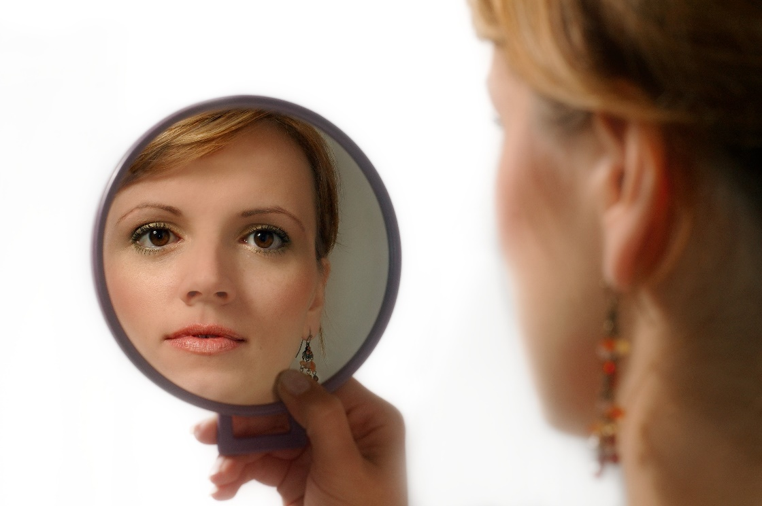
EGZERSİZ: Ne Tür Bir Girişimcisiniz?
Başarıya Ulaşıyor musunuz? Çalışkanlık? Kontrolü ele alıyor musun? Tutku mu Yaratıcılık mı?
Bu girişimci anketinde sunulan özetler, başarılı bir girişimcilik kariyerinin geliştirilmesine yardımcı olmak için adaylara zaten sahip oldukları özelliklerin gücünün anlaşılması ve iyileştirilmesi gereken alanlara bir dayanak sağlayacaktır.
EGZERSİZ
Girişimci Kişilik Testi

Slide 21
EGZERSİZ : Ne Tür Lidersin?
Bu test liderliğin beş önemli yönünü ölçmenize yardımcı olacaktır:
organizasyon
sorumluluk
dönüşümcü liderlik
kendine güven
beceriklilik
Bu geribildirimi kullanarak, bireyler güçlü yönlerini belirleyebilir ve şu anda daha fazla gelişme gerektirebilecek alanları iyileştirmeyi amaçlayabilirler.
EGZERSİZ
Liderlik Testi

Slide 22
EGZERSİZ : Ne Kadar Dayanıklısınız?
Bu test, 5 temel başlığa odaklanarak esnekliğinizi ve stres ve sıkıntı ile başa çıkma yeteneğinizi değerlendirecektir:
Adapte olabilirlik
Oto kontrol
Öz Yeterlilik
İyimserlik
Süreklilik
Dayanıklılık, zorlu bir durumla karşılaşıldığında değişikliklere ayak uydurabilmek veya zorlukları kabul edebilmek için her zamankinden daha önemlidir. EGZERSİZ
Dayanıklılık Testi

Slide 23
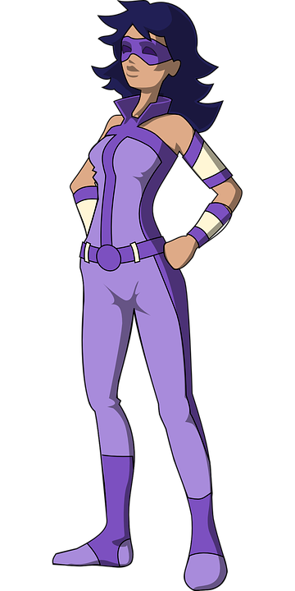
BÖLÜM 2:
Hayati Bilgilere
Bağlı Kalın
Gelecekteki kararlara rehberlik etmek, girişimci gelişiminize devam etmek için.. Dehanızın Ortaya Çıkarın!

Slide 24
Sektör Trendlerini Takip Edin
Haber özet akışınızı güncelleyin Tıklamak ve ilginç görünen bir makaleyi okumak için zamanınız yoksa, daha fazla zamanınız olduğunda tekrar ziyaret edebilmeniz için Pocket gibi bir “daha sonra kaydet” uygulamasını kullanın.
Bağlantılarınızdan yararlanın Ağ bağlantılarınızda (eğer iyiylerse) gözleri ve kulakları da yeryüzünde olmalıdır. İlginç bulguları veya makaleleri paylaşabileceğiniz bir e-posta dizisi başlatın. Bu tür bilgileri paylaşmak için Slack kanalı da yararlıdır.
SEO Kullanın İnsanların arama davranışında ortaya çıkan kalıpları belirlemek için sektörünüze anahtar kelimeler girmek için Moz gibi nispeten ucuz bir SEO aracı kullanmayı deneyin. Bir strateji niş olan terimlerin peşinden gitmek.
https://squareup.com/us/en/townsquare/8-easy-ways-to-stay-on-top-of-industry-trends

Slide 25
Sektör Trendlerini Takip Edin
Ticaret dergilerine abone olun Bu modası geçmiş gibi gelebilir, ancak ticaret dergileri hala sektörünüzdeki belirli konular hakkında bilgi sahibi olmanın en iyi yollarından biridir. Hangilerine abone olmanız gerektiğini öğrenmek ve listelerini almak için biraz araştırma yapın.
Dergilere abone olun Genellikle, çalışma alanınızla alakalı veya bir fikir ya da ilham verecek bir şeyler görebilirsiniz.
Sosyal ağlarınızı unutmayın Konferanslar, yerel ağ etkinlikleri, eğitimler ve Facebook grupları sizi meslektaşlarınız ve uzmanlarınızla buluşturmaya adanmıştır.
Müşterilerinizle etkileşime geçin Anket şeklinde geri bildirim almak veya müşterilerinizin sosyal kanallarınızdaki yayınlarını yanıtlamak, kitlenizin bakış açısından görmenin iyi yollarından biridir. Müşteri anlayışının gücünü asla hafife almayın.

Slide 26
Sektör Trendlerini Takip Edin
Rakiplerinize dikkat edin Bir eğilim tespit ettiğinizi düşünüyor ancak yakalanacak bir şey olup olmadığından emin değil misiniz? Rakiplerinizin neler yaptığını gözlemleyerek, ortaya çıkan haberler, trendler ve fırsatlardan yararlanabilirsiniz. Elbette, rekabette önde olmak önemlidir, ancak ne yaptıklarını bilmek zirveye çıkmanın bir parçasıdır.
Bağlantıda olun Şirket profilleri, ilgilendiğiniz şirketler hakkında daha fazla bilgi bulmanın iyi bir yoludur. Şirkette herhangi bir bağlantınız olup olmadığını, yeni işe alımları, promosyonları, gönderilen işleri, ilgili şirketleri ve şirket istatistiklerini, güncellemeleri, makaleleri, neler yaptıklarını, yeni ve ortaya çıkanları görebileceksiniz.

Slide 27
Dehanızı Ortaya Çıkarın!
Mühendislik Sektörü Girişimciliğinde Gelişen Kadınlar
Röportaj: Karen Purcell, Mühendis, Girişimci ve Yazar
Karen Purcell, kadınların sektörde hayatta kalmaları ve gelişmeleri için deneyimlerini ve stratejilerini uygulayan bir mühendis ve girişimcidir.
Purcell elektrik mühendisliği alanında uzmanlaşmıştır. Bir elektrik mühendisliği firmasında altı yıl çalıştıktan sonra, PK Electrical adında büyük altyapı projesi aydınlatma, güç ve elektrik tasarımı konusunda uzmanlaşmış kendi şirketini kurdu.
Bugün, şirket bir ila yirmi iki kişiye ulaştı ve 3 milyondan fazla gelir ve çok sayıda endüstri ödülü kazandı.
Image Source: @STEMspire More information about Karen
Karen is also author of: Unlocking Your Brilliance: Smart Strategies for Women to Thrive in Science, Technology, Engineering, and Math

Slide 28
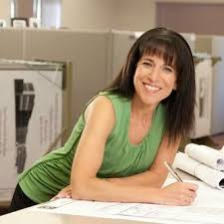
Karen Purcell ile Dehanızı Ortaya Çıkarın!
Toplumsal Cinsiyet Engelleri ve Imposter Sendromu Nasıl Aşılır?
Bir kadının cinsiyet engellerini aşmanın en iyi yolları nelerdir?
Karen: Bir şeyi gerçekleştirecek güvene sahip ve hazırlıklı olmak. Güçlerinize tutunun. Başkalarının tutumlarının veya eylemlerinin sizi üzmesine izin vermeyin.
“Imposter Sendromu” nun üstesinden nasıl gelirsiniz?
Karen: Matematikte Kadınlar Derneği başkanı Ruth Charney, “Herkesin bir güven krizi yaşadığını söyler. Yüksek lisans öğrencisi olarak, iyi olup olmayacağınızı merak edersiniz. Ve bir iş bulduktan sonra, o kadar iyi olmadığınıza ve oraya ait olmadığınıza ikna olabilirsiniz. Yaşlandıkça, imposter sendromu azalır, ancak asla kaybolmaz. Bununla başa çıkmak için, güven oluşturucuları bulmanız ve güveni korumanız gerekir ”.
Source: Strategies to Help Women Strive in STEM Careers

Slide 29
Karen Purcell ile Dehanızın Ortaya Çıkarın!
Toplumsal Cinsiyet Engelleri ve Imposter Sendromu Nasıl Aşılır?
Güven Oluşturucuları bulmak STEM'deki kadınlar için mi yoksa herkes için mi önemli?
Karen: Herkes için olabilir, ancak STEM'de daha da fazladır, çünkü o kadar çok erkek tarafından kuşatılmışsınız ki, özellikle sizi küçümsemeye veya sizinle konuşmaya çalışırlarsa, güveninizde bir azalma olabilir. Örneğin, uzmanlık alanımda, inşaat projeleri ve sahaya çıkmak için aydınlatma ve güç tasarımı yapıyoruz. Birilerinin benim mühendis değil, asistan olduğumu düşündüğü çok zaman oldu. Sonra ağzımı açtım ve mühendis olduğumu fark ettiler. Bu Tom için çalıştığım zamandı ve söylediklerimin doğru olduğunu fark etmek yerine ona onay için baktılar. Birisi söylediğiniz şeylere gerçekten inanmadığında, bu sizin güveninizi de sarsabiliyor. Bu STEM'de daha baskındır.
Source: Strategies to Help Women Strive in STEM Careers

Slide 30
Karen Purcell ile Dehanızın Ortaya Çıkarın!
Toplumsal Cinsiyet Engelleri ve Imposter Sendromu Nasıl Aşılır?
Kadınların STEM'e girmesi için önemli bir nedenin, ürün tasarımı, ör. erken ses tanıma sistemleri sadece erkek seslerine cevap verdi, böylece kadınların sesleri tam anlamıyla duyulmadı. Ve daha tehlikeli olarak, arabalardaki hava yastıkları erkek vücut ölçüleri için tasarlandı.
Karen: Evet, sistemler başlangıçta erkek seslerini tanıyacak şekilde kalibre edildi çünkü sadece erkekler bu tür ürünler tasarlıyordu. Ancak herkes günlük olarak hava yastıklarıyla uğraşır. Dolayısıyla, kadınların ürün tasarımına ilişkin girdilerinin olması büyük bir fark yaratıyor.
Source: Strategies to Help Women Strive in STEM Careers

Slide 31
Karen Purcell ile Dehanızın Ortaya Çıkarın!
Toplumsal Cinsiyet Engelleri ve Imposter Sendromu Nasıl Aşılır?
Bir kadının mentorunun erkek ya da kadın olması önemli midir?
Karen: Önemli değil. Bir kadın mentora sahip olmanın bir avantajı, erkek egemen bir alanda deneyimini paylaşabilmesidir, ancak bu ayrımın gerçekten önemli olduğunu düşünmüyorum.
STEM'de kadın girişimciler için başka tavsiyeleriniz var mı? Karen: İş odaklı ve network oluşturucu herhangi bir destek grubunun parçası olmak başarı için çok önemlidir. Güven vermek gerçekten önemlidir. Okuldayken iş yapma hakkında hiçbir şey öğrenmedim. Sadece hayallerimi ve tutkularımı takip ettim ve öğrendim ve yol boyunca tökezledim. Yol boyunca dış destek gruplarına sahip olmak kesinlikle yardımcı oldu.
Source: Strategies to Help Women Strive in STEM Careers

Slide 32
BÖLÜM 3
Mühendislikte Gerçek Hayattaki Kadın Girişimcilere (ve STEM) Örnek Çalışmalar

Slide 33
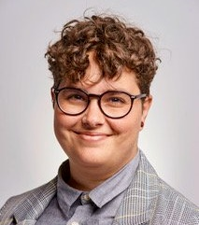
Talita Holzer, waytoB
Talita Holzer, waytoB CEO'su ve Kurucu Ortağıdır. Üretim Mühendisi ve Çeşitlilik ve Kapsayıcılık savunucusudur.
waytoB zihinsel engelli insanların daha bağımsız olmalarına yardımcı olan ödüllü bir İrlanda StartUp’ı. Platform iki taraftan oluşur - biri kullanıcı, diğeri ortakları için. Kişiselleştirilmiş içerik, kalp atış hızı monitörü ve panik düğmesi, bireyin her zaman güvende olmasını sağlamak için tasarlanmış özelliklerden sadece birkaçıdır.
https://www.women-in-tech-dublin.com/blog/top-7-innovative-female-led-irish-startups

Slide 34
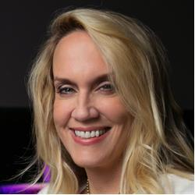
Brenda Romero, Romero Games
Galway'de bulunan Romero Games, strateji oyunu Empire of Sin'in arkasında BAFTA ödüllü bir stüdyodur. Brenda Romero, Romero Games'in CEO'sudur. 1981'de oyun endüstrisine girdi ve o zamandan beri Wizardry, Ghost Recon ve Dungeons & Dragons serilerinde 50'den fazla oyun üzerinde çalıştı.
https://www.women-in-tech-dublin.com/blog/top-7-innovative-female-led-irish-startups
https://www.lynda.com/Brenda-Romero/4851408-1.html

Slide 35
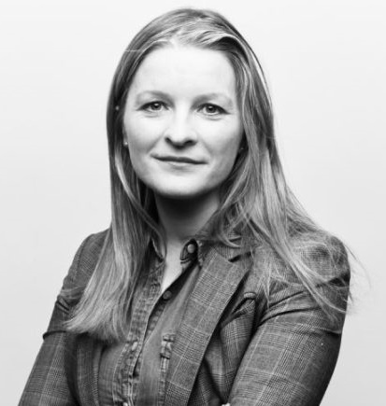
Aine Kerr, Kinzen
Áine Kerr, Kinzen'in COO'su ve Kurucu Ortağıdır. Kinzen, insanlar ve yayıncılar için kişiselleştirilmiş haber ürünleri oluşturmada uzmanlaşmış bir teknoloji şirketidir.
Haberlerin kontrolünü elinize almanıza izin veren işletme, 'Dikkat Ekonomisi'nden' Niyet Ekonomisine 'toplumsal bir geçişi destekliyor, bundan önce Facebook'ta Küresel Gazetecilik Ortaklıkları Başkanı, Storyful ve İrlandalı Bağımsızlar için çalıştı, Irish Times ve Irish Examiner.
https://www.women-in-tech-dublin.com/blog/top-7-innovative-female-led-irish-startups
https://www.siliconrepublic.com/start-ups/aine-kerr-kinzen-inspirefest

Slide 36
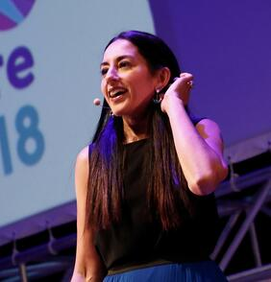
Deepa Mann-Kler, Neon
Neon, kadın teknoloji düşünce lideri ve ödüllü tasarımcı Deepa Mann-Kler tarafından yönetiliyor.
Sürükleyici teknolojiye geçmeden önce Mann-Kler, öncelikle neon, resim, çizim ve fotoğrafçılık alanlarında çalışan çok disiplinli bir sanatçıydı.
Neon, sağlık sonuçlarını iyileştirmek için sürükleyici teknolojiler kullanan bir refah şirketidir. İşletmenin sanal, artırılmış ve karışık gerçeklikte yazılım uygulamaları oluşturmak için net bir vizyonu vardır.
https://www.women-in-tech-dublin.com/blog/top-7-innovative-female-led-irish-startups

Slide 37
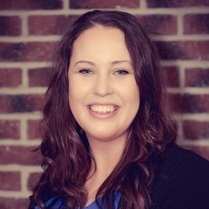
Rachel O’Donnell, The UX Studio
Bir web sitesi, uygulama veya yazılım parçası oluşturmaya yönelik kullanıcı odaklı bir yaklaşım, başarılı bir teknoloji işini yürütmenin anahtarıdır. UX Studio, çalışmalarını HMI Tasarım, UX Tasarım, Web Siteleri ve E-Ticaret ve Ismarlama Yazılım UX & UI olmak üzere dört ana sektöre odaklamaktadır.
Gerçek kullanıcı sorunlarını çözme konusuyla ilgilenen The UX Studio, teknoloji alanında başarılı beş kadından oluşan bir aileden gelen Limerick eğitimli Rachel O'Donnell tarafından yönetiliyor. O'Donnell, kariyerine 2008 yılında Design'da başladı ve şimdi UX işlerinde kapsamlı bir CV'ye sahip.
https://www.women-in-tech-dublin.com/blog/top-7-innovative-female-led-irish-startups

Slide 38
Ciara Garvan, WorkJuggle
WorkJuggle, CEO'su Ciara Garvan tarafından yüksek profilli bir teknoloji işi tutmakla aynı zamanda bir aile kurmanın hayal kırıklıklarından doğdu.
Bir web sitesi, uygulama veya yazılım parçası oluşturmaya yönelik kullanıcı odaklı bir yaklaşım, başarılı bir teknoloji işini yürütmenin anahtarıdır.
WorkJuggle, yetenekli profesyonelleri sözleşmeli işler, yarı zamanlı roller veya uzaktan çalışma gibi esnek çalışmalarla birleştirir. Kuruluşların yüksek kaliteli yeteneklere erişmelerini ve gerektiğinde hızlıca ölçeklenmelerini sağlar.
https://www.women-in-tech-dublin.com/blog/top-7-innovative-female-led-irish-startups

Slide 39
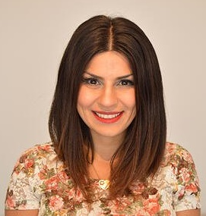
Ciara Garvan, Girls in Tech (GIT)
Coral Movasseli, Girls in Tech Dublin'deki genel müdürüdür. Şirket, ülkedeki türünün en büyük kuruluşu haline geldi ve 2019'un başlarında İrlanda'daki ilk Tech Hackathon'a ev sahipliği yaptı.
GIT, ileri teknoloji endüstrisine giren ve yeni kurulan şirketler üreten yenilikçi kadınların büyümesini hızlandırmayı amaçlamaktadır. İşletme bunu tescilli, yenilikçi programlama ve stratejik küresel ortaklıklar oluşturarak başarıyor.
https://www.women-in-tech-dublin.com/blog/top-7-innovative-female-led-irish-startups

Slide 40
Anjali Jaiprakash - Tıbbi ve Sağlık Robotik, ARC Robotik Görüş Merkezi, QUT
VİDEOYU
İZLEMEK
İÇİN
TIKLAYIN
Anjali, diz artroskopisi ile cerrahları desteklemek için robotik sistemler geliştiriyor ve aynı zamanda evrensel bir retinal tanı sistemi geliştiriyor.

Slide 41
“
Cerrahlara, ameliyatlarında yeteneklerini geliştirmek için kullanabilecekleri uygun fiyatlı hassas araçlar ve robotik sistemler vermek istiyoruz
”
DR ANJALI JAIPRAKASH - Tıbbi & Sağlık Robotik, ARC Robotik Vizyon Merkezi, QUT

Slide 42
Dr Catherine Ball, Birden çok StartUp Sahibi, Yazar ve Girişimci Destekçisi
VİDEOYU
İZLEMEK
İÇİN
TIKLAYIN
Dr Catherine Ball - Çevre Mühendisi, Girişimci CEO'su ve Kurucu Ortak, SheFlies ve World of Drones Congress.
Catherine #Drones, #Robotics ve #Tech çevre koruma ve daha fazlasıyla buluştuğu projeler üzerinde çalışıyor.

Slide 43
“
Şu anda çalışan 5 start-up'ım var. One Planet Woman, danışmanlık ve sürdürülebilirlik rehberliği sağlamanın yanı sıra başlangıç tavsiyesi vermeye başladığım bir iş
”
DR CATHERINE BALL – Çevre Mühendisi, Girişimci CEO'su ve Kurucu Ortak, SheFlies ve World of Drones Congress

Slide 44
VİDEOYU
İZLEMEK
İÇİN
TIKLAYIN
Emily de la Pena - İnşaat Mühendisi ve Girişimci, Kodlayan Çocuklar Kurucusu
‘Sayılarla uğraşmayı seviyorum ama aynı zamanda insanları da önemsiyorum ve sadece kendim olursam, değerlerim ve davranışlarımda içten olursam bununla bir işletme sahibi olmayı başaracağımı düşünüyorum '

Slide 45
“
İşteyken acele etmeniz ve büyük dışa dönük bir kişiliğe sahip olmanız gereken birçok hikaye var ama bu ben değilim, içe dönüklerdenim
”
EMILY DE LA PENA
İnşaat Mühendisi ve Girişimci, Kodlayan Çocuklar Kurucusu

Slide 46
Kurucu Ortaklar
Dr. Kate Lomas - Biyopsist & Kurucu Ortak, Mucit ve Teknoloji Müdürü, Hemideina
Dr Elizabeth Williams - Kimyager & Kurucu Ortak & İcra Kurulu Başkanı, Hemideina
Kate koklear implantta devrim yaratması için ona ilham veren yeni bir böcek işitme organı keşfetti, bir MedTech girişimini ortak kurmak için Liz ile ortaklık yaptı.
VİDEOYU
İZLEMEK
İÇİN
TIKLAYIN

Slide 47
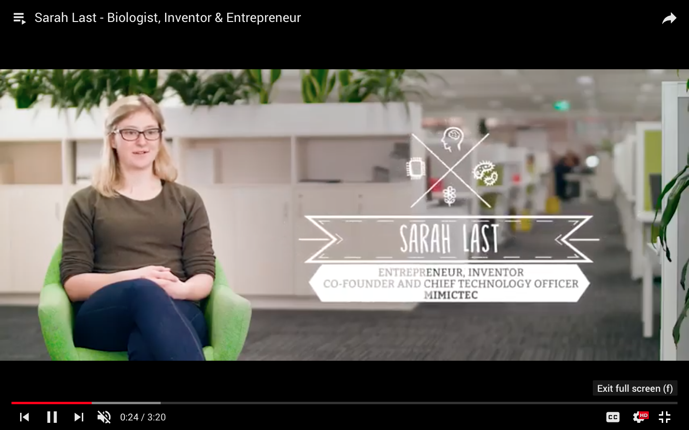
VİDEOYU
İZLEMEK
İÇİN
TIKLAYIN
Mucit ve Defalarca Deneyen
Sarah Last - Biyolog, Mucit, Girişimci, Kurucu Ortak ve Teknoloji Müdürü, MimicTec Sarah bir AgTech mucidi
Sarah, yaşamın erken evrelerinde civcivlerin hayatta kalmasını teşvik eden bir cihaz icat etti. Mimictec, kümes hayvanları endüstrisinde çalışan etik bir tarım şirketidir.

Slide 48
“
Birkaç iş fikrini denemiştim… Girişimcilik ustası oldum. Bir gün birileri hayvanlar daha az stresli olduklarında daha üretken olduklarından bahsetti. Bu benim aha’ anımdı.
”
SARAH LAST
Biyolog, Mucit, Girişimci, Kurucu Ortak ve
Teknoloji Müdürü, MimicTec Sarah bir AgTech mucidi

Slide 49
Neler Öğrendik?
Başarılı olmak için 'ideal' girişimci kişiliğinin olmadığını biliyorum. Birçok farklı özellik ve beceri var. Heyecan arayan, sosyal, analitik, sezgisel ve yaratıcı olmak gibi iyi özelliklerin ve becerilerin bir karışımına sahip olmalıyım…
Şimdi ne tür bir girişimci olduğumu ve girişimcilik becerilerimi, özelliklerimi ve karakteristiklerimi geliştirebileceğim farklı yollarla farkında olduğum girişimci testlerini yaptım.
Gelecekteki kararlarıma rehberlik etmek, işimi daha da geliştirmeye ve geliştirmeye devam etmek için hayati endüstri bilgilerinin nasıl üstesinden geleceğim.
Bu Modül sayesinde potansiyelimi ortaya çıkaracağımdan eminim!

Slide 50
EKSTRA ÖĞRENME
Bu bölümde size daha derinlemesine araştırma yapabilmeniz için ele alınan konular hakkında bazı ek bilgiler sunuyoruz.

Slide 51
VİDEOYU
İZLEMEK
İÇİN
TIKLAYIN
Yenilikçi Sermaye Yükselticileri
Tartışma Kadın STEM Paneli:
Rema Subramania, Kurucu ve Ortak, Ankur Capital.
Anu Acharya, CEO Mapmygenome.
Shereen Salah Ahmed, Yönetici- Kuluçka Merkezi.

Slide 52
Kendi Kendini Üreten En Genç Kadın STEM Milyarderi
Elizabeth Holmes'un Theranos adında bir Bio-Tech imparatorluğu var.
Bill Gates ve Steve Jobs gibi vizyonerlerle karşılaştırılıyor. Holmes'un misyonu, iğneyi değiştirerek ve bir parmaktan küçük bir kan damlası kullanarak her eczanede Medicare maliyetlerinin bir kısmında kan testine izin vermektir.

Slide 53
Aklına takılanı sorabilirsin ☺
Teşekkürler!
@EMERGEPROJECTEU
https://www.facebook.com/EMERGEPROJECTEU/?ref=br_rs
http://www.emergeengineers.eu/project-partners/
http://www.emergeengineers.eu/
#EMERGE #femaleengineers #Erasmus+
#femaleentrepreneurs

